Slide 1
第二章 冲突概述
浙江理工大学
涂辉文 博士
huiwenttt@163.com

Slide 2
内容提要
冲突的内涵
冲突的层次
冲突的分类
冲突的原因
冲突的过程
冲突的影响与结果

Slide 3
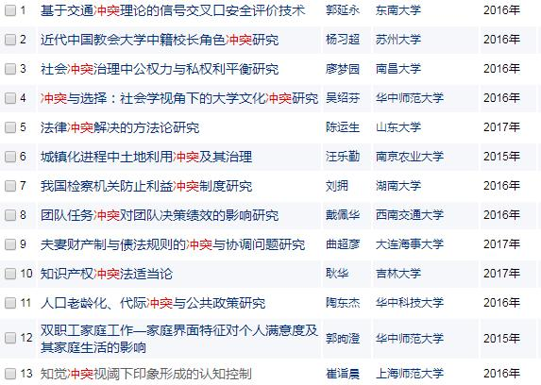
冲突的内涵
冲突研究，有太多学科、不同的理论观点，但它们研究都缺乏一个共识、缺乏一个系统的框架。

Slide 4
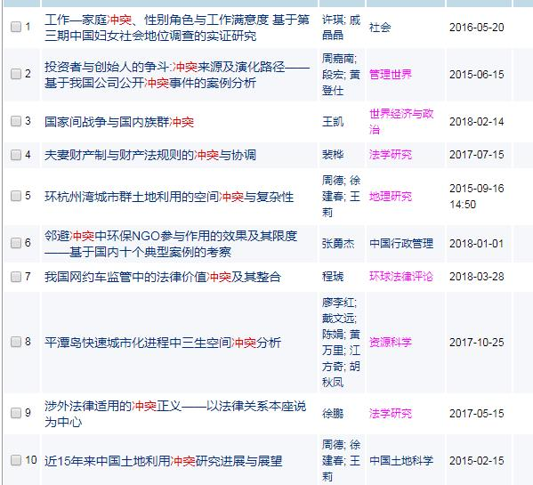
冲突的内涵

Slide 5
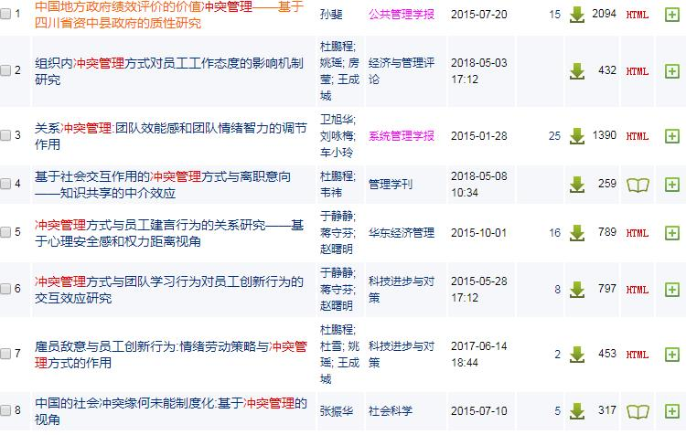
冲突的内涵

Slide 6
冲突的内涵
注意：由于对概念的模糊性处理，从而导致冲突成为一个玩偶，不同学者有不同的定义，或者专指某个方式、或者空洞无物、或者泛泛而谈的模糊着、或者干脆不用定义，直接把冲突就当成冲突的定义，并在这个定义基础上，进行各种把玩。
问题是，好玩吗？
对你的启示？

Slide 7
冲突的内涵
一般认为，冲突是指人们或组织之间的目标、兴趣或价值观出现了不协调的情况，阻碍了为了达到目标所进行的努力。但在管理学、社会学、心理学、政治学和经济学等学科领域里，研究视角、侧重点不同，对于冲突的定义、成因、过程、后果的解释以及解决冲突的办法却存在着很大的差异。
社会学的冲突：社会与组织在行懂过程中，每一个个体和他所在的群体总是在努力实现自己利益的最大化，个体之间和组织之间难免会因为利益诉求的差异而发生矛盾和冲突。
表明了冲突发生的客观条件：
资源的稀缺性
行动的工具理性。

Slide 8
冲突的内涵
马克斯·韦伯除了阐明了这些客观性因素以外，更加关注产生冲突的主观因素：即行动者对于自身真正利益的认知。
冲突：具有客观性，同时也具有主观性——意识中介。
冲突（社会学）：柯斯认为，社会冲突是社会生活的中心过程。冲突是价值观、信仰的不同以及对于稀缺的地位、权利和资源的分配上的争斗（L.A.Coser）。
他提出了冲突的五项正向社会功能：
冲突对社会与群体具有内部整合的功能；
冲突对于社会与群体具有稳定的功能；
冲突对新社会与群体的形成具有促进功能；
冲突对新规范和制度的建立具有激发功能；
冲突是一个社会中重要的平衡机制。

Slide 9
冲突的内涵
管理学的冲突：广义、狭义二类。
广义的冲突： 包括潜在冲突(潜在的对立或不一致)、知觉冲突(冲突的认识和个性化阶段)、意向冲突(行动者依据自己对冲突的认识和判断，确定处理冲突的行动策略)、行为冲突(行动者采取了公开的冲突行为，使潜在的冲突变成公开的冲突)、结果冲突(行动者的行动导致了冲突的最后结局)。
狭义的冲突：把冲突的行为意向和冲突中的实际行为以及反应作为研究对象。
举例：日常冲突——广义、狭义。
所以，冲突管理——广义、狭义，事件性质。

Slide 10
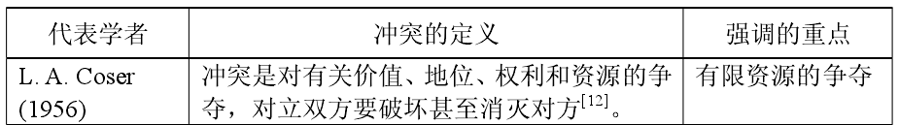
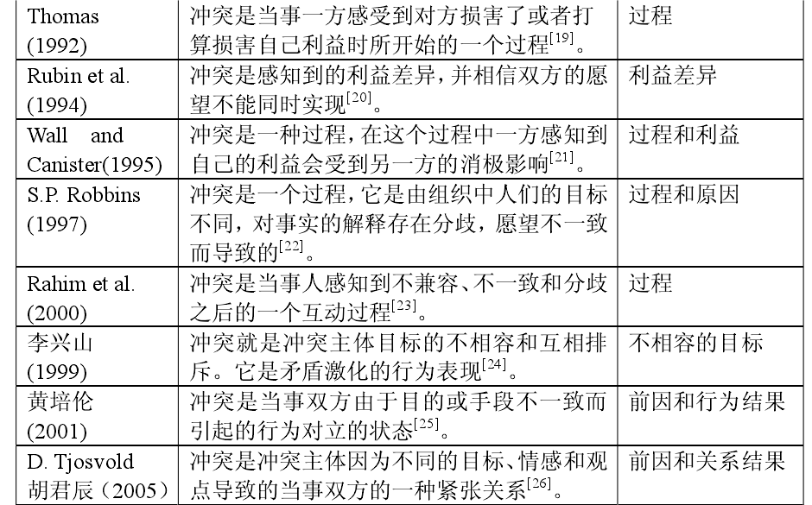
管理与心理学学者的定义

Slide 11
冲突的内涵
所以，本课程从管理学的角度总结：
冲突:在事件中的双方或者多方，由于在感受、价值、利益等方面的感知存在不一致（或者对立）的情况下，而产生的相互不一致以致对立的认知或行为状态。
关键要素：双方或多方；不一致；对立与矛盾；双方的心理与行为互动作用过程（互动过程）

Slide 12
冲突的内涵
冲突的特征：根据冲突的定义，我们可以总结冲突的几个基本特征。
过程性：内隐——外显——进行——结果与反复；
动态性：形式、规模、结果、循环；
客观主观性：客观存在、主观认知。
举例：个体、群体、组织、社会；价值观、宗教、利益，等等。
冲突的测量：冲突的强度、冲突的频率、冲突的时间、冲突的规模。---开发量表
举例：你日常印象深刻的一次冲突，它如何产生的，严重吗，结果如何？

Slide 13
冲突的层次（组织管理）
学者们通常根据冲突主体与内容特征，自己的关注特征与研究角度，对冲突的类型进行区分，从而更好地识别具体冲突的特征。
Deutsch（1990）按冲突范围概括以下几类:
自我冲突（intrapersonal）：发生在个人自身，主要表现为角色冲突，即一个人无法同时胜任多种角色期望时所形成的心理压力或者是角色期望不一致而造成的心理压力；
人际冲突(interpersonal)，即人与人在相互作用的过程中产生的矛盾和冲突；
群体内冲突(intragroup)：群体内部成员之间的冲突；
群体间冲突(intergroup) ：即群体与群体之间的冲突；

Slide 14
冲突的层次（组织管理）
组织内冲突：组织内部各个职能部门、子公司间的冲突；
组织间冲突：不同组织之间的冲突；
社会冲突：社区、种族、社团、国家等等。
思考：你关注的某个冲突，它是在哪个层面发生的？比如，你旷课了。
小李与人力资源部小张争论该月绩效考核不公。

Slide 15
冲突的分类（组织管理）
按冲突性质划分，（常见的分类）主要有:
非正式/正式冲突： Jameson(1999) ；
竞争型冲突/合作型冲突：Tjosvold(1988) ；
建设性冲突/破坏性冲突： Cohen (1984)。

Slide 16
冲突的分类（组织管理）
按具体内容划分，有太多，比如:
客观冲突vs主观冲突： Deutsch (1973)；
现实冲突Vs非现实冲突： Coser(1956)；
认知冲突Vs情感冲突： Guetzkow和Gyr(1954)，Amason(1996)；
任务冲突Vs关系冲突Vs过程冲突： Jehn(1997，2001)。
如：文化冲突、观念、关系、拆迁、分红利益、人际等等。

Slide 17
冲突的分类（组织管理）
按性质划分，主要有:
非正式/正式冲突： Jameson(1999) ；
竞争型冲突/合作型冲突：Tjosvold(1988) ；
建设性冲突/破坏性冲突： Cohen (1984)。
其他，按照关系，按时间，按空间，按地位，还有很多分类。
在本课程，我们对企业组织冲突的分类体系，主要包括冲突主体、内容、性质和效应、规模、关系、空间和时间7个（方面）维度。

Slide 18
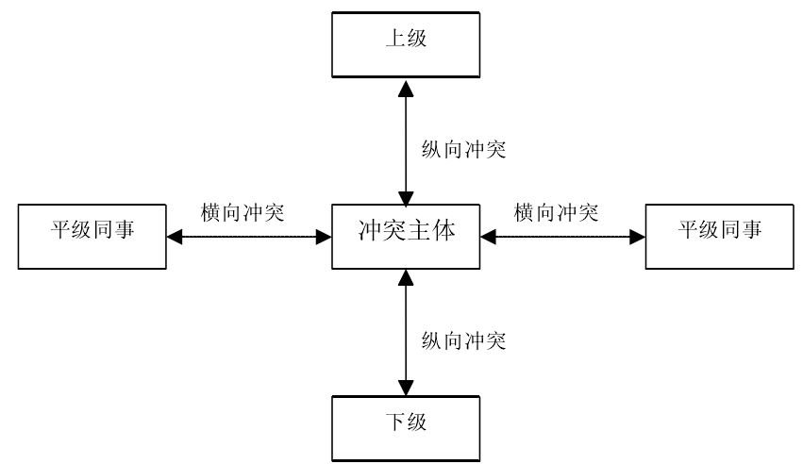
冲突的分类（组织管理）
组织内组织关系分类，冲突示意图

Slide 19
冲突的分类（组织管理）
就组织内部冲突的层次划分，主要有:
组织层次的冲突：组织内部、组织与外部之间
群体层次的冲突：群体内部、群体之间
个体层次的冲突：个体内部、个体之间
从以上分类可以看到，不管是从内容、性质等哪个方面分类，我们都可以把它对应到组织冲突的几个层次中。

Slide 20
冲突的分类（组织管理）
从冲突的内容来分：
人格的多样化、价值观与偏好、人际关系、利益分配、任务安排与执行、管理组织流程-----，冲突内容分类非常多样化。
所以，关于冲突、冲突管理策略——权变的观点、动态调整的观点。

Slide 21
冲突的分类（组织管理）
案例讨论：
Z女士供职于一家大型IT公司的事业部，负责为事业部下各项目组提供后系统支持。一次，由于项目组的紧急工作需要跟公司的规章制度发生了冲突，心直口快的Z女士与合同部的L女士在办公大厅内发生了激烈的正面碰撞。事后， Z女士有些后悔，这以后工作怎么开展？这每天抬头不见低头见的，怎么相处呀？
讨论：她们的冲突属于什么层次的冲突？冲突原因是什么？作为Z女士，该怎么处理这个冲突事件？

Slide 22
冲突的原因
案例讨论：
软件部提出要招聘几个程序员补充力量，已经过了十月了，程序员还没有到岗，负责人阮经理虽然一肚子气，但就是不找人力资源部，“管它呢！老总问起来再说吧”。人力资源部任经理也采取多一事不如少一事的态度，不找阮经理商量怎么招程序员。想一想，你在工作中是否经常遇到这种情况？
后来，阮经理终于还是问了问任经理，任经理说：“不太好招。”阮经理就说：“实在招不到就算了”。如果你是阮经理，你是否也是这样处理？
讨论：该冲突属于什么层次的冲突？阮经理该怎么处理这个事件？

Slide 23
冲突的原因
本课程聚焦于组织冲突，企业组织冲突形成的原因是复杂多样的，既有直接的原因，也有间接的原因；既有主观的原因，也有客观的原因，有大量研究，大量结论。
Robbins (1989)：
1）沟通:当事双方信息沟通不畅、信息交流不充分、个体知觉选择性影响、信息传递失真、以及沟通渠道和环境造成沟通障碍，沟通不畅是形成冲突的潜在条件;
2）结构差异:组织结构设计失误、部门管辖范围和权限不清晰、组织成员目标的不一致、领导方式不当等;
3）个性差异:组织成员的价值观、信仰、性格特征等的分歧与不同。
Kriedler（1984）：资源、个体欲望、价值观差异。

Slide 24
冲突的原因
王茜等（2003）：主要为公司政策、文化和价值观体系的影响;个人利益和职位要求的差异;不健全的沟通方式和态度;不合理的组织结构和过程设计;不完善的制度、标准和规定;以及资源和利益分配的不合理。
周彬等（2004）：组织成员的异质性、组织成员之间的相互依赖性、组织的内部机制不完善;组织成员个人内心冲突、人际关系冲突、以及团队组织和建设不力等。

Slide 25
冲突的原因
而根据组织及其过程，组织结构冲突又可分：结构性冲突、过程性冲突
结构性冲突是指由于组织结构的分化和组织结构的特性所引起的组织冲突。组织结构是组织分工专门化的表现，也标志着组织功能的复杂化。组织结构分化通常有两种形式:一种是水平分化;一种是垂直分化。
水平分化：由于水平分化会使部门之间的互相依赖程度增加，这就会导致不同专业人员会因为岗位的改变和差异，价值观念的差异以及权力的不均等等原因，而产生各种各样的冲突。
垂直分化：职能、权责、专业化；不利：上下等级、本位主义、竞争、信息沟通问题，等等
过程性冲突：是指组织制度化过程中所引发的组织冲突

Slide 26
A是一家以生态农业为主的外向型民营企业。生产基地位于美丽的洪湖之滨，营销方式包涵于农业初级产品销售，总经理A 做事总喜欢亲力亲为，遇到大小事情总爱去干涉。行政总监B 的相关业务也经常被总经理A 所完成。而行政总监B 也经常被总经理A 分派去协助市场总监C 的相关业务。这样部门之间分工不是很明确，各种业务有交叉部分，这样在运营过程中，出现了相互推诿，和人浮于事的不良状态。

Slide 27
冲突的原因
冲突原因的动态演化性：
并且，冲突的原因也是动态转化的
比如：公司去年年终评选年度优秀员工，并给与额外年终奖。本来和谐的市场部在内部评选时，小王和小刘二个业绩好的员工都私下努力争夺这个唯一指标，展开私下的同事游说，甚至在这过程中，为了把对方踩下去，传播对方在工作中的失职，在对人当中的卑鄙，等等，各种加工。最后，发展到二个人都没资格评了，而且市场部内部也隐约二个对立小团体，并把冷战一直持续下去了。
讨论：这种冲突演化现象是否在你的生活中存在，常常这样吗？如果你是小王，会如何处理？

Slide 28
冲突的原因：整合
综合以上，本课程按照个体差异、沟通、组织结构、利益资源四方面来对冲突原因进行总结：
个体差异：主要包括个性、知识能力、价值观、角色期望和个人目标、利益、欲望、权力（地位等级）等；
沟通：信息的传递与理解，组织的、群体的、个体的沟通；
组织结构：组织内各构成要素以及他们之间的相互关系——直线制、职能制、事业部制，扁平化、弹性化、虚拟化，权、责、利，组织文化，等等；
利益资源：企业组织是各种不同利益诉求的综合体。个体利益、群体、团队，正式组织、非正式组织的利益，薪酬、绩效，如何相对合理？

Slide 29
冲突的原因
并且，所有以上原因，不能单纯区分，因素之间是相互交叉、相互重叠的。比如：
内容：文化、权力、资源、制度结构、薪酬、角色，等等。
结构：个体差异、沟通、组织结构、利益资源，等等。
所以，冲突原因复杂多样，且原因之间互相交叉、互相补充、干预与促进，冲突也往往是多种原因共同作用的结果——冲突管理的重要性!
比如：上述市场部员工的冲突事件。

Slide 30
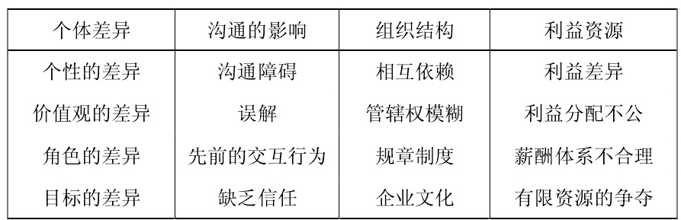
冲突的原因
组织冲突原因：
结构流程
注：由以上冲突原因的系统分类，可以看到，在组织（社会、群体、个体），冲突是必然存在的，而冲突管理策略却不是一定的，需要根据具体冲突的性质界定及其动态发展，灵活掌握。

Slide 31
案例：深化公司冲突难题
PMC（生产控制职能组）因为发现欠缺某物料导致生产部无法按计划生产，从而影响走货，生产部将生产异常告知市场部后，市场部负责人员及时与PMC沟通，并要求PMC尽快提供物料至生产部门。PMC复回因采购部未将物料及时买回来，所以没有办法配合到走货，并要求市场部与客户沟通将货期推后。当市场部与采购部沟通时，采购部又反映不知道此物料采购资金计划没有安排到位，财务部说没有告诉他们该物料急用。生产部、PMC、采购部、财务部各执说法，类似事件总是再三出现，导致多个部门间关系越来越紧张。虽然厂长经常开会协调各个部门关系，仍然是没有让人头疼。
讨论：该案例冲突的原因是什么？有什么办法可以解决这类冲突？

Slide 32
案例：深化公司冲突难题
案例解释：
冲突现状：在企业运作过程中，部门内、部门间冲突不断地、反复地产生，各个部门站在自己的工作职责立场上，都有充分的理由，自己没有责任，是其他人、其他部门的问题，冲突不断累积、升级，作为管理者也在这种内耗中身心疲惫，管理者结果，他的行为逻辑会怎么样？
原因分析：
经营流程；
部门职责；
员工职责；
人员能力，等等

Slide 33
冲突的原因
案例讨论：
市场部肖经理到财务部报销，但财务部柴经理说周四才能报销，肖经理就有些恼火：“我无论什么时间去报销，你财务部都得给我报，财务部就是干这个的，要不然公司养你们这帮人干什么！” 肖经理坚持要今天报销，财务部的柴经理坚持到周四才能报销，双方都坚持自己的观点，谁也不想放弃。
讨论：该冲突属于什么层次的冲突？原因是什么？肖经理该怎么处理这个事件？

Slide 34
冲突的原因
案例讨论：
市场部肖经理到财务部报销，但财务部柴经理说周四才能报销，肖经理就有些恼火：“我无论什么时间去报销，你财务部都得给我报，财务部就是干这个的，要不然公司养你们这帮人干什么！” 肖经理坚持要今天报销，财务部的柴经理坚持到周四才能报销，双方都坚持自己的观点，谁也不想放弃。
讨论：该冲突属于什么层次的冲突？原因是什么？肖经理该怎么处理这个事件？

Slide 35
冲突的原因
组织冲突原因的前因：
结构流程
人：人格、知觉、情绪与决策

Slide 36
冲突的原因
该结构图的解释：
人，是各类冲突的代理者。作为代理者的人，其个体的特征会极大影响冲突的知觉与发展。
冲突的绝大部分原因是源自于人的知觉不同，并受到情绪的影响的。因此，关注知觉！关注情绪！
知觉：概念？
影响知觉产生的因素？
情绪：概念？
情绪管理：
知觉、情绪 人类决策

Slide 37
冲突的原因
该结构图的解释：
人，是各类冲突的代理者。作为代理者的人，其个体的特征会极大影响冲突的知觉与发展。
冲突的绝大部分原因是源自于人的知觉不同，并受到情绪的影响的。因此，关注知觉！关注情绪！
知觉：概念？
影响知觉产生的因素？
情绪：概念？
情绪管理：
知觉、情绪 人类决策

Slide 38
情绪冲突案例：总裁与秘书冲突
EMC 大中华区总裁陆纯初回办公室取东西，到门口才发现自己没带钥匙。此时他的私人秘书瑞贝卡已经下班。陆试图联系后者未果。数小时后，陆纯初还是难抑怒火，于是在凌晨1 时13 分通过内部电子邮件系统给瑞贝卡发了一封措辞严厉且语气生硬的“谴责信”。陆在发送这封邮件的时候，同时传给了公司几位高管。结果瑞贝卡以一封咄咄逼人的邮件进行回复，并让EMC 中国公司的所有人都收到了这封邮件。这件事被炒得沸沸扬扬，形成几千人转发的局面。
对于这次冲突事件如下解读：
（1）事实Fact。上级在工作时间外来办公室取东西；上级自己没带钥匙进不去门；上级联系不上下属瑞贝卡；凌晨1 时13 分上级通过内部电子邮件系统给下属瑞贝卡发了一封 “谴责信”；上级的要求符合公司制度。
（2）情绪Feel。上级回办公室进不去门的情绪是失落；上级联系不上下属瑞贝卡的情绪是焦躁和生气；上级发邮件时的情绪是怒火中烧。
（3）意图Focus。从上级回办公室进不去门的失落情绪，再到上级联系不上下属瑞贝卡的焦躁情绪，最后到上级发邮件时愤怒的情绪可以看出这个上级有着对高效率的诉求。
思考评论：如何看待这次双方的激烈冲突发生的原因？冲突的转化？

Slide 39
情绪冲突案例：案例分析
1、冲突事件与发展：
1）人际冲突——2）公司冲突——3）组织社会冲突；
2、冲突原因
1）工作关系，事件驱动；
2）人际冲突加剧，情绪主导行为，冲突扩大化至群体层面；叠加情绪化，扩大至组织层面；
3）组织扩散化（吃瓜、渲染----），社会化冲突。
3、该冲突的启示？

Slide 40
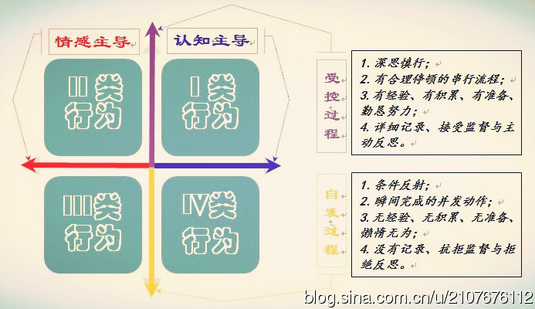
冲突的原因：人类行为的解释 情绪与知觉
控制
情绪
或情感
自发
认知
自发

Slide 41
冲突的原因：人类行为的解释 情绪与知觉
决策学是理解人类如何行为，也就是如何做出选择的学问和艺术，而行为一方面产生于控制系统和自发系统的相互作用，另一方面产生于认知系统与情感系统的相互作用，从这些维度，我们把人类从决策到行为的过程，简化为一个四象限模型——人的行为：
第一象限的 I 类行为：认知主导的受控过程；
第二象限的II 类行为：情感（情绪）主导的受控过程；
第三象限的III类行为：情感（情绪）主导的自发过程；
第四象限的IV类行为：认知主导的自发过程。
从以上看到，人的行为是受到认知与情绪影响的，所以考虑冲突原因必须要考虑人的认知与情绪，认知是不断塑造的（见概念），而情绪是可以有效管理的。
所以，管理好情绪是冲突管理的重要内容。
知觉、情绪——冲突管理！

Slide 42
情绪引起冲突与升级案例：
一元钱冲突：本科毕业生李某有文才也有貌才，去年在参加公务员考试中名列前茅，后去面试途中，因一元钱车费与售票员发生争执，因售票员出言不逊：“一块钱给你妈灭不了几张火纸”，李某便不顾一切冲上去拳打脚踢，当场被巡逻民警带走，不但失去了就业机会，而且致人轻伤犯伤害罪被判处二年徒刑。
讨论：该次冲突的原因及其启示。

Slide 43
组织冲突原因总结
知觉
冲突思维或行为
情绪

Slide 44
冲突的原因：管理启示
认知、情绪在冲突产生过程中所发挥的作用为冲突管理提供了有益的启示，如何管理冲突（广义）？
知觉训练：
事件性质认知：
事件中目标认知：
理论积累、理论实践：大量理论阅读思考积累、实践训练
众王爷围攻雍正（权力冲突），引经据典，张廷玉力挽乾坤
情绪管理：
情绪是什么？人对客观事物的态度体验以及相应的行为反应，一般认为，情绪是以个体愿望和需要为中介的一种心理活动。
情绪的功能：适应、动机、组织、社会（信息与沟通）
情绪智力：个体监控自己及他人的情绪和情感，并识别、利用这些信息指导自己的思想和行为的能力。自我察觉（Self-awareness）、自我调整（Self-regulation）、自我激励（Self-Motivation）、同理心（Empathy）、处理关系（Handling Relationships）。

Slide 45
课外作业1
1、简述罗宾斯论述的传统、人际关系、现代互动学派关于冲突的观点、冲突管理的方法思路。
2、简述冲突的定义及其关键要素，并结合某个具体冲突事件，说明冲突的主要特征。
3、以你熟悉的一个典型冲突为例，说明该冲突的事件性质（如，内容、层次等），分析其发生原因，并分析其发展过程。
4、简述对组织冲突原因的系统分类，并结合其中某个原因说明为什么冲突总是普遍存在的现象。
5、结合实际案例说明，人的情绪如何影响冲突的知觉与发生。

Slide 46
冲突的过程
就如冲突的定义与特征所示，冲突就是一个动态的心理与行为过程，通过对冲突过程的分解，能够更清晰的识别冲突时怎样进行的，从而更好的分析与处理冲突。
Pondy（1967）认为，冲突不是独立事件，而是一组相关的事件，他将冲突分为以下五个阶段:潜在冲突期(潜在的矛盾或分歧)、知觉冲突期(冲突的认识和诊断阶段)、意向冲突期(冲突的感知加工阶段)、显现冲突期(冲突主体的行为阶段)、结果冲突期(冲突的结果和最后的影响和效应)。
根据Pondy的冲突五阶段模型，冲突的发展过程可以看成是五种冲突形态的发展、演变、反馈过程，也是一个循序渐进、反复循环的过程。如下图所示：

Slide 47
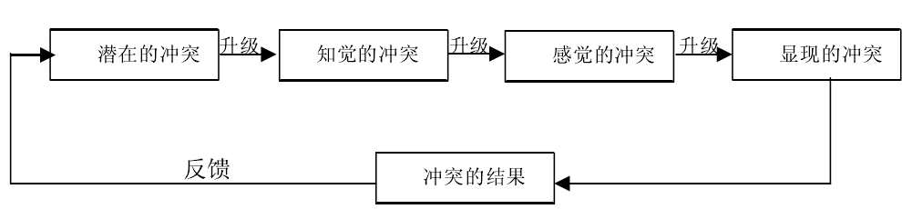
冲突的过程
图：Pondy的冲突五阶段模型（1）

Slide 48
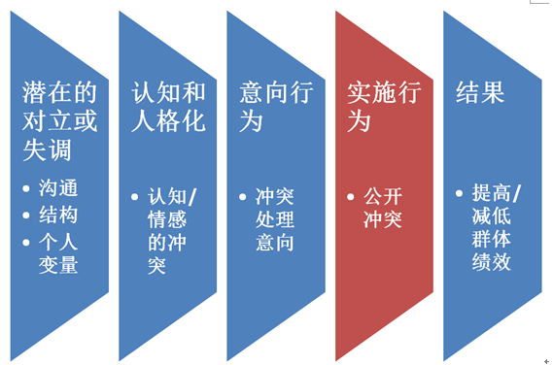
冲突的过程
图：Pondy的冲突五阶段模型（2）

Slide 49
案例：他们间有冲突吗？
黄先生的女儿12岁了，自从初一以后，中考的压力让黄先生对女儿的学习也很上心，每每观察、监督女儿的学习动态，督促她的学习。一段时间以后，黄先生发现女儿越来越难管教了。放学回家后总喜欢关（锁）上自己房间的门，说是在写作业看书，这让黄先生很担心其学习状况。
黄先生就这事跟女儿交谈了几次，并且还命令女儿不许回家后关（锁）方面，女儿表面上很听话，但还总是不时地锁上了方面，再三强调都没有用。这让黄先生非常担心，女儿关门在房间里继续玩游戏、看课外书、发呆等等。沟通无用，无奈之下，黄先生把房间的门拆了。于是之后，女儿也就服从了黄先生的要求，在他的关心爱护与监督下继续正常学习。为此，黄先生也很得意地跟邻居们分享成功的管小孩学习经验。
讨论：黄先生与女儿之间，在初一开始一段时间有冲突吗？如果有，原因是什么？
黄先生与女儿之间，在拆门之后有冲突吗？会有什么样的结果？

Slide 50
案例：他们间有冲突吗？
案例解释：
1、冲突的产生：黄心理：愿望——监督——指正；
女儿心理：认真——接受、杂音、困难，压力 ——不适；不一致
冲突表现： 黄，女儿，情绪表现
结果：胜者、败者
2、冲突的产生：
黄心理：反对——行动——得意；
女儿心理：气愤——无助与接受——心理压抑；不一致
冲突表现： 黄，女儿，情绪表现
结果：败者：经验习得，心理加工：
胜者沉湎于自己的英明睿智，习得、惯性
每次胜败，都为下一次的胜败打下坚实的基础。

Slide 51
案例：一个冲突产生的过程
黄女士的儿子14岁，自从上中学以后，黄女士发现儿子越来越难管教了。每天晚上放学回家吃完饭，儿子就拿着电视遥控器不撒手，催她做作业，他还嫌烦。说:“我自己安排，别干涉我的自由”。儿子的屋子乱七八糟也不收拾，头发长了也不剪，还染成了亮黄色。
黄女士非常担心儿子和别的孩子学坏了，就打电话向班主任和同学了解状况，得到的结果是情况都还不错。对于儿子的种种“劣迹”，黄女士还经常在饭桌上数落，要求他认真改正。但是啊，往往话只说了一半，儿子就放下筷子摔门回屋去了。
黄女士的丈夫经常出差在外，对儿子的状况了解不多。一次，听了黄女士的抱怨，丈夫狠狠训了儿子一通。谁料到儿子还据理力争，丈夫一生气就动手打了儿子几巴掌。此后两个多月，儿子和爸爸一句话也不说，和黄女士的沟通也越来越少了。
讨论：母子冲突产生的过程可以如何划分阶段？同样的，父子冲突呢？分别站在不同冲突主体认知角度，分析冲突过程。

Slide 52
案例解释：冲突过程五个阶段
核心事件：儿子学习
1、潜在的 对立
黄女士：有自己的价值标准——听话学、刻苦不休、家务整理、正当形象
儿子：知觉标准相对松懈——有劳有休、游戏调节、家务随意、形象个性
2、知觉冲突：
黄女士：与儿子的认知差异与儿子行为的不认同不断累积
儿子：学习与生活的自然过程不断受到不适当干涉
3、感觉（意向）冲突：
黄女士：努力、频繁说教，希望服从（大人）意愿
儿子：感觉过多（无理）干涉，个人（自主权力）不断受压迫
4、显现（公开）冲突
黄女士：言语升级，显性冲突不断加剧，要求改掉不符合的思维、行为
儿子：自我维护、不断加强、针锋相对
5、冲突结果与反馈——以致上述过程不断知觉与行为升级
黄丈夫：与女士统一战线，暴力升级，振振有理：代沟、逆反
儿子：自我维护、自我委屈、自我出路，路在何方？

Slide 53
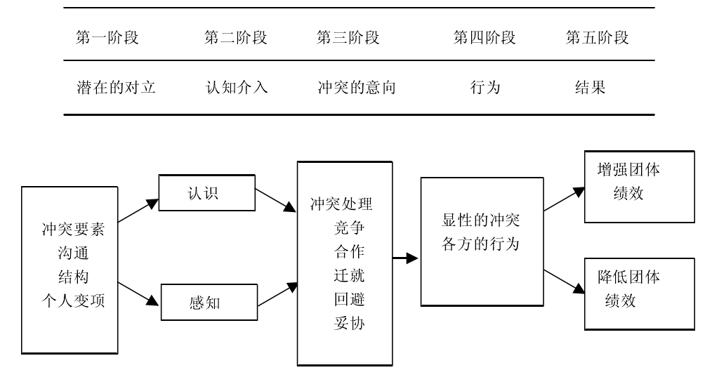
冲突的过程
我
Robbins冲突过程的五阶段模式示意图

Slide 54
冲突的过程
Robbins冲突过程
潜在冲突阶段：
冲突要素：沟通、结构、个体（群体、组织、社会、国家）变量————组织冲突类型的匹配
认知介入阶段：
感知、认识
冲突意向（加工）阶段：
处理策略--
冲突行为阶段：
外显、行为
冲突结果阶段：
绩效、目标

Slide 55
冲突的过程
Rubin和Pruitt （1994）从冲突行为的升级与消减来对冲突的（持续）过程进行研究。冲突升级的模式归纳总结为以下三种:
①进攻与防御模型：冲突一方为实现目标主动出击，迫使冲突双方处于对抗和冲突之中的过程；
②冲突螺旋上升模型，一方冲突当事人应对冲突的策略和行为会引发另一方冲突当事人的对抗和反击，形成恶性循环并最终导致显性冲突升级。这是最普遍、最典型的一种冲突升级模型。
③结构变化模型，是指导致冲突发生的环境和情境发生变化而引起的冲突升级，结构因素包括冲突主体的心理和情绪的变化，组织制度、政策和标准的变化等。
事实上，这三种模型都是冲突过程，相互交叉、补充。

Slide 56
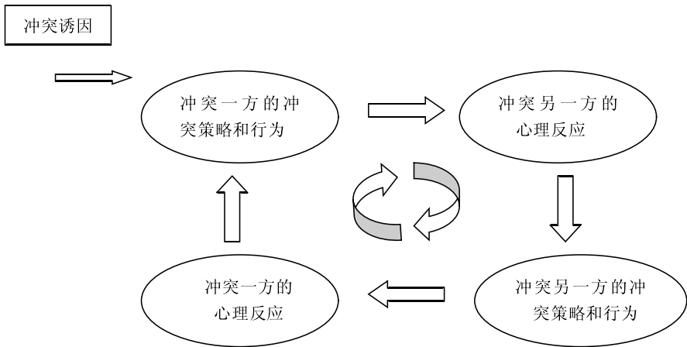
冲突的过程
如
冲突螺旋上升模型

Slide 57
冲突的过程
S. Robbins和K. Thomas（1974）认为冲突的过程可以划分为潜在冲突、公开冲突、冲突的结束等阶段。根据这种划分，冲突并不总是一种客观的、有形的现象，最初只是存在于意识之中，而重要的阶段是觉察的冲突，因为只有觉察的冲突，才会发展到感觉冲突与产生冲突行为的阶段。冲突动态过程如图所示。

Slide 58
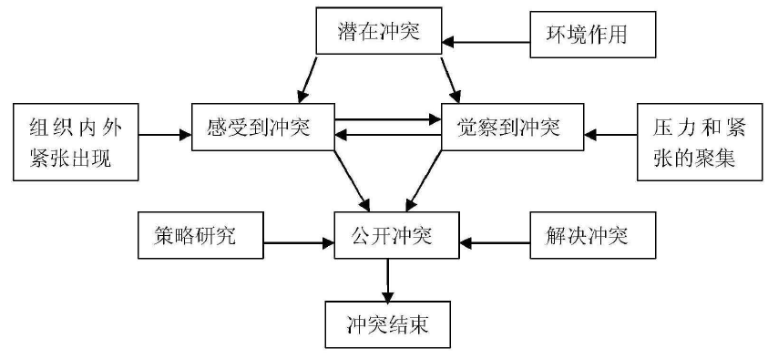
冲突的过程
Xi
Xi
X
Xi
冲突动态过程（Thomas，1974）

Slide 59
案例讨论：一个冲突的发展过程
一泡尿冲突：
王某和金某在一煤矿打工，条件差且活重，金某少言寡语，王某爱说爱唱，常用矿上的排水管当麦克风，唱歌。一次，金某偷偷向王某用的那根排水管里洒了一泡尿，试图制止其的“穷高兴”。工间小憩时，王某对着排水管刚一开腔，尿水就钻进了嘴里，洒在身上。王一阵大骂，金某上前劝阻：“二哥，这事是我干的，对不起！”王认为这是金在做恶作剧，欺负自己，一阵厮打中，金某掏出腰间的一把小刀，朝王的左胳膊、左大腿各捅一刀，因失血过多，抢救无效而死亡。
讨论：分析该次冲突的产生原因、冲突的发展过程，这种现象常见吗？试举例日常类似现象，作为冲突方，该如何避免这类冲突的恶化？

Slide 60
案例解释：过程阶段观点
1、潜在冲突：兴趣价值观、性格特征不同，但共同生活，使得冲突成为可能与现实
2、知觉冲突：金某少言寡语VS王某爱说爱唱，
金某不喜欢or 厌烦，不断加剧；王某可能有所意识或者干脆没意识。
3、意向冲突：金某知觉冲突不断加深，产生意向冲突意念，而王某不觉。
4、显现冲突：金某洒尿，试图制止其的“穷高兴” ，王某尿水进嘴。
显性冲突不断升级：王大骂，金某道歉。厮打、死亡。
5、冲突结果：双输，不幸。
思考下，类似冲突的解决之道是什么？

Slide 61
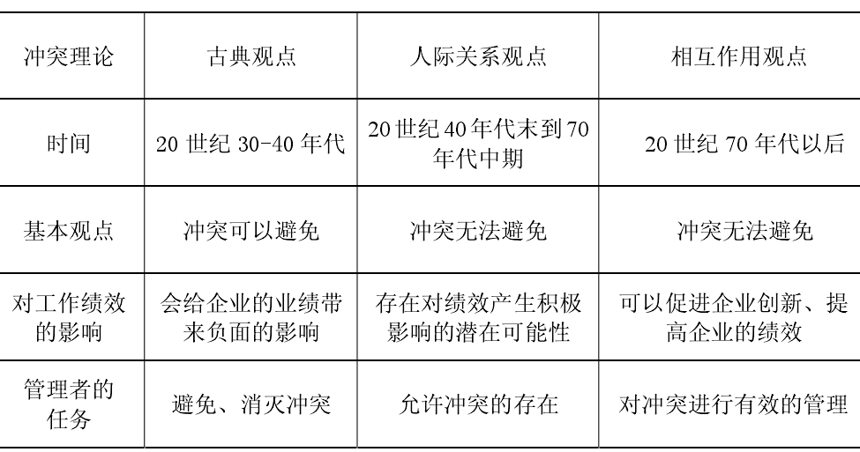
冲突的影响与结果
这是冲突理论研究较多的领域，研究结果也非常丰富，这里给出几个综合性结果。

Slide 62
刘易斯·科塞(Lewis Coser)的观点
群体内部的分歧和对抗，能够造成一个各社会部门相互支持、相互制约的社会体系。譬如，美国的三权分立制度，总统与国会之间权力分散，互相可以否决，互相制约。
让冲突表露出来，犹如提供一个出气口，使对抗的成员采取合适的方式发泄心中的不满。否则，让怨气压抑会酿成极端的反应。这就好比对一个人来说，有时需要向朋友倾诉心中的苦恼，而不能总是积在心里。
因此，所有观点都鼓励管理者维持适当的冲突水平，使群体保持旺盛的生命力，善于自我批评和不断创新。
野中和竹内(Nonaka&Takeuchi)的观点
主张通过在组织中人为地造成一些不确定性(uncertainty)来形成矛盾，使员工保持创新和发展的紧迫感。

Slide 63
冲突的影响与结果
组织内常见冲突分类：
1）任务冲突：与工作的内容和目标有关；
2）关系冲突：着重于人际间的关系；
3）过程冲突：指向工作如何完成。
绝大多数的关系冲突是功能失调的；低水平的过程冲突和中低水平的任务冲突是积极的、功能正常的。

Slide 64
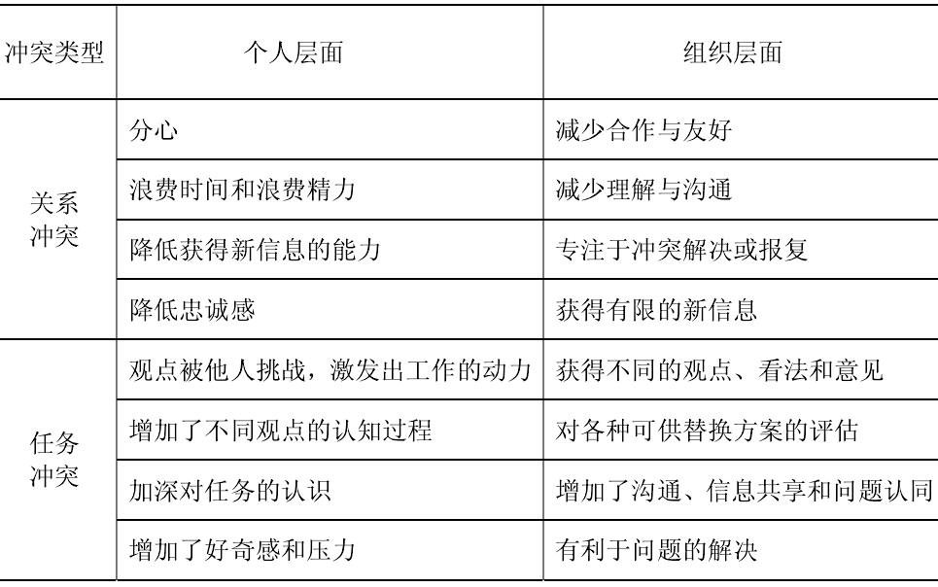
冲突的影响与结果
如

Slide 65
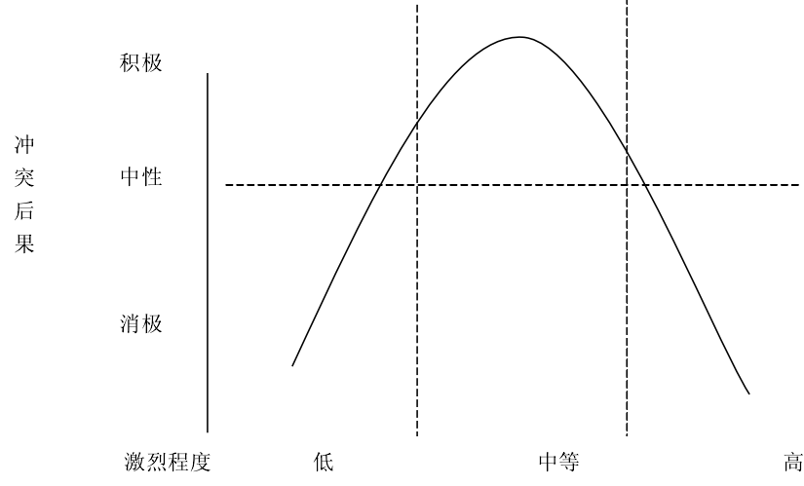
冲突的影响与结果
冲突激烈程度与绩效结果

Slide 66
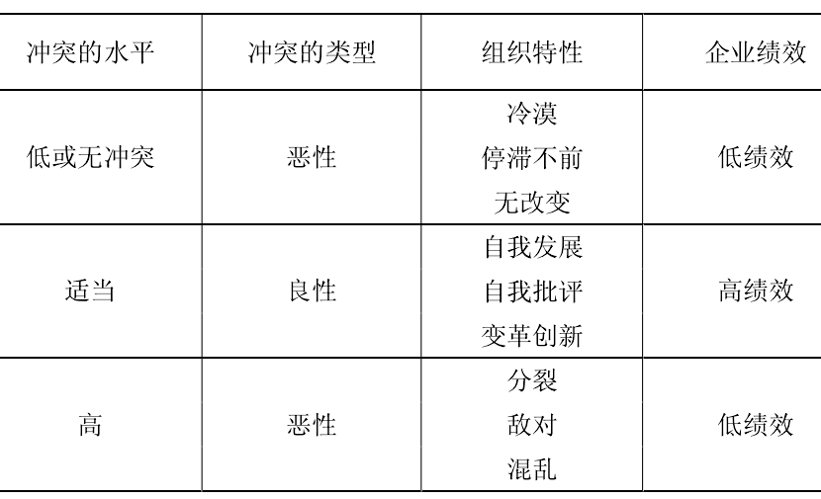
冲突的影响与结果
接上：

Slide 67
冲突的影响与结果
冲突的良性循环：
合作目标：双方期望对方有互动以符合自身利益
有效沟通与影响
交换信息
支持对方
公开讨论对立观点
高质量的思考过程
迈向合作
达成任务
同意选择高质量方案•
降低压力
对彼此有正面的态度
未来合作具信心
信任与依赖
相信所付努力与所冒风险会得到回报
可以依赖对方
敏锐对方的行为
反应对方
讨论与双赢
分享信息
了解对方的观点
强化工作关系

Slide 68
冲突的影响与结果
冲突的恶性循环：
目标特征：提高自利倾向，并以牺牲对方利益为代价
•相互诋毁
•思考不够周全
•挫败或短暂胜利
•生产力降低
•压力升高
•士气降低
•彼此挫折感加深
•工作关系不佳
•未来合作可能性降低
怀疑与猜忌
不愿意付出努力及冒风险
不信任对方
不反应对方
规避与非赢即输
限制信息交换
限制资源共享
强加自己的观点于对方
启示：寻求共同能接受的目标——博弈

Slide 69
冲突的影响与结果
几个冲突与结果案例：
新西兰教堂屠杀：
研发项目冲突：
营销部门冲突：

Slide 70
冲突的影响与结果
简言之，冲突对冲突参与方主要有二种影响：积极、消极。
建设性冲突：
破坏性冲突：
庞迪:“不承认组织冲突，对解决组织的效率问题、稳定问题、治理问题和变化问题都是无益的，因为组织中以及组织间的冲突一开始就是与这些问题的表现、原因或结果紧密相关的”。

Slide 71
案例讨论：关于小孩教育的冲突
小明上小学二年级了，一天放学回家，向父母哭诉，班上有一个霸道的同学，经常找机会折腾（欺负）他，比如：打一打，抢一下笔或者其他东西，开个不当的玩笑，等等。他也告了老师，没用。
妈妈很气愤，“我要找他妈说说，你以后也要离他远一点，尽量避开他”。
爸爸听了赶紧说：不能躲，欺负你时必须勇敢地与他合理交涉。
妈妈急了，指责爸爸，吃亏了怎办，不行。
结果，爸妈又为这个吵起来了。
讨论：这里分别有什么冲突？冲突原因是什么？你认为小明的冲突该如何处理？爸妈的呢？

Slide 72
案例分析：小孩冲突
冲突的界定与层次：A、小明与同学冲突；B、父母就该事件冲突；C、家庭教育冲突：父—母、父母—儿子、儿子内心的冲突。
A：双方人格与认知-交往互动-行为表现-结果反馈分析过程
B：父母认知差异-知觉与意向差异-不可调和，行为冲突-结果反馈，下一次；
C：家庭教育的冲突：三方面，可以看到，认知差异对于冲突产生非常重要，上升到长期家庭教育成长的高度。冲突的结果是儿子成长的轨迹和社会化结果。
关于家庭教育，面对各种差异，这里提出二个根本原则：人际—平等、尊重、爱；知识成长与社会化—科学、责任。
——原则后的根本动因：自我概念、（自主）人的体验、人的价值实现。

Slide 73
小组专题作业：以研究的态度去做 PPT
主题选择：1 医患冲突原因与演进研究
2 青少年时期“叛逆期”原因研究
3 大学生极端冲突事件原因与过程发展研究
4 个体典型冲突事件研究，或很感兴趣的社会冲突问题。
分析思路：案例研究主要结构：
1）界定清晰这个冲突的本质；
2）冲突的原因
3）冲突的处理模式及其发展过程
4）你对该次冲突事件及其结果的分析总结。
研究方法：收集资料，实证（客观证据呈现）分析
1）收集事件前后冲突相关资料；
2）分析主、客体在冲突各阶段知觉、心理状态、目标及不一致；
3）对冲突处理与结果、绩效及其反馈后果进行分析；
4）从管理的角度，清晰界定该冲突的概念与性质，该如何干预该冲突。

